Slide 1
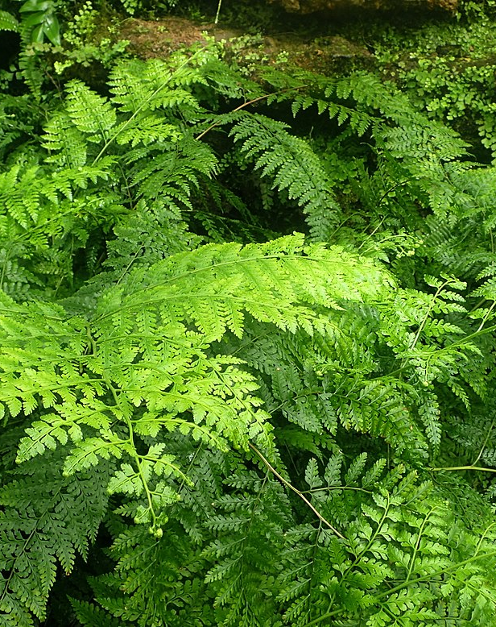
PAPRATNJAČE
Istraživački seminar
Ime i prezime:
RAZRED:
Ta fotografija korisnika Nepoznat autor: licenca CC BY-SA

Slide 2
Uputa za nastavnika
U nastavku je primjer istraživačkog seminara koji od učenika zahtijeva pretraživanje informacija u kućnom okruženju te odgovaranje na zadana pitanja. Naravno, ukoliko želite primijeniti individualizirani pristup, stupanj podrške prilagodite brisanjem ili dodavanjem zadataka, promjenom njihove kognitivne zahtjevnosti i dr. Zadatak koji se odnosi na pronalazak i sekciju biljke također prilagodite mjestu stanovanja učenika. Kako biste vrednovali rad učenika na posljednjem slajdu su i rubrike za vrednovanje. Broj bodova preinačite u ocjenu prema vlastitim kriterijima. Nastavnik treba upoznati učenike s kriterijima vrednovanja na početku rada.
S poštovanjem,

Slide 3
1. Navedi osnovna obilježja papratnjača
-
-
-
-
-

Slide 4
2. Potraži primjerak papratnjače
SLIKA paprati na tvom dlanu

Slide 5
3. Sekcija Izdvoji glavne dijelove pincetom, poslikaj i označi!

Slide 6
4. Opiši ciklus razmnožavanja prave paprati

Slide 7
5. Pregledom literature istraži vrste paprati u Dalmaciji*. Imenuj vrste.
SLIKA SLIKA SLIKA
Izvori podataka:
*Slajd prilagodite zavičaju učenika.

Slide 8
6. Koje su sličnosti i razlike između mahovina i paprati?

Slide 9
7. Istraži – Zbog čega su sve paprati korisne?
1.
2.
3.
4.
5.
Izvori podataka:

Slide 10
Popis literature:
1.
2.
3.
4.
5.
6.

Slide 11
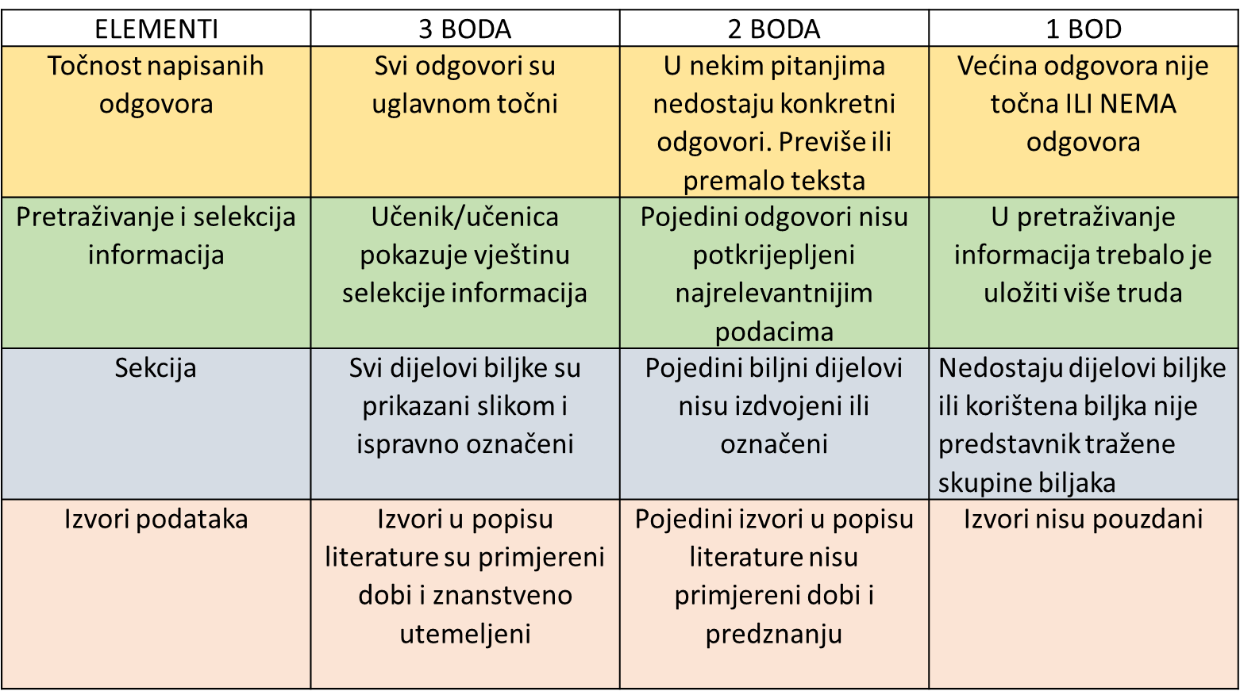
Kriteriji vrednovanja

Slide 12
Prije slanja…
imenuj prezentaciju sa svojim imenom i prezimenom
provjeri zadovoljava li tvoja prezentacija kriterije
PPT pošalji u Microsoft teams, kanal općenito – ZADACI
Želim vam mnogo uspjeha!

